Slide 1
Презентация
М.Өтебаев атындағы жоғары жаңа технологиялар колледжі
Тақырыбы: Өндірістің түрлері “Сериялық өндіріс”.
Америка Құрама Штатындағы “Coca Cola”
компаниясы.
Орындаған: ET-03-19 тобының студенті Қарсыбай Р
Қабылдаған: Нұржанова Д.Ш
Шымкент – 2022ж

Slide 2
Жоспар:
Өнім туралы:
Өнімнің тарихы:
Құрамы және рецептурасы:
Экологиясы:
Пайдаланылған әдебиеттер:

Slide 3
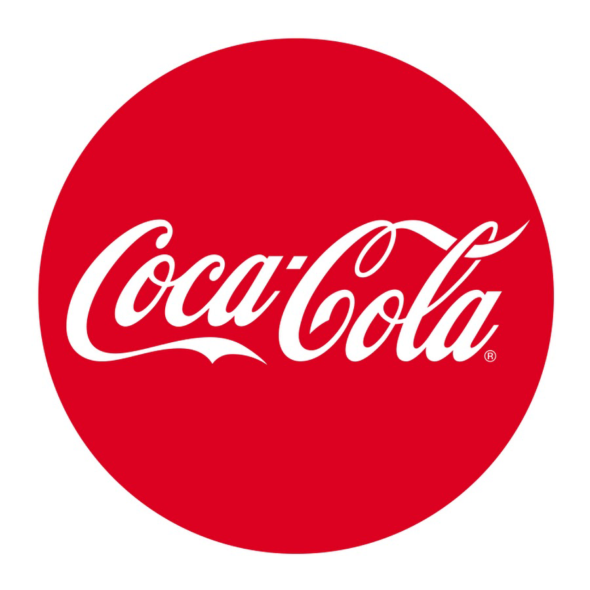
Өнім туралы:
Coca-Cola (орыс. "Кока-Кола")-Coca-Cola компаниясы шығаратын газдалған алкогольсіз сусын. Бастапқыда алкогольді алмастыратын сусын ретінде сатылған және патенттік дәрі ретінде тағайындалған оны XIX ғасырдың соңында Джон Стит Пембертон ойлап тапқан және оны маркетингтік тактикасы Coca-Cola-ны 20 ғасырда алкогольсіз сусындардың әлемдік нарығында үстемдікке әкелген кәсіпкер Аса Григгс Кандлер сатып алған[1]. Сусынның атауы оның екі бастапқы ингредиентіне қатысты: Кока жапырақтары мен кола жаңғақтары (кофеин көзі). Қазіргі Coca-Cola формуласы коммерциялық құпия болып қала береді. Дегенмен, көптеген сипатталған рецепттер мен эксперименттік рекреациялар жарияланды. Сусын еліктеушілерді шабыттандырды және алкогольсіз сусындардың тұтас классификациясын жасады: кола.

Slide 4
Өнім туралы:
Coca-Cola компаниясы концентрат шығарады, содан кейін ол бүкіл әлем бойынша лицензияланған Coca-Cola құйғыштарына сатылады. Компаниямен эксклюзивті келісімшарттары бар құюшылар дайын өнімді концентрат банкалары мен бөтелкелерінде сүзілген сумен және тәттілендіргіштермен бірге шығарады. Әдеттегі 350 мл құмырада 38 грамм қант бар. Солтүстік Америкада қанттың орнына жоғары фруктоза жүгері сиропы қолданылады. Содан кейін құюшылар Coca-Cola-ны бүкіл әлем бойынша бөлшек сауда дүкендерінде, мейрамханаларда және автоматтарда таратады және сатады. Coca-Cola сонымен қатар ірі мейрамханалар мен азық-түлік дистрибьюторларының газдалған субұрқақ концентратын сатады.

Slide 5
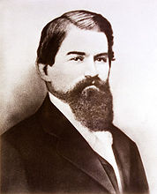
Өнімнің тарихы:
Конфедерация полковнигі Джон Пембертон, АҚШ азамат соғысы кезінде жараланған және морфинге тәуелді, медициналық білімі бар және проблемалық есірткінің орнын басуды іздей бастады. 1885 жылы Джорджия штатының Колумбус қаласындағы Eagle Drug and Chemical house дәріханасында ол Pemberton ' s French Wine Coca жүйке тоникін тіркеді. Джон Пембертон Мариани шарабының үлкен жетістігінен шабыттанған болуы мүмкін — Кока жапырағынан жасалған француз-корсикалық шарап, бірақ оның рецепті одан әрі африкалық кола жаңғағын — сусынның кофеин көзі.
"Coca Cola" деп аталатын испан сусыны 1885 жылы Филадельфияда өткен конкурста, Coca-Cola ресми түрде туылғанға дейін бір жыл бұрын ұсынылды. Бұл испан сусынына құқықты Coca-Cola 1953 жылы сатып алған.

Slide 6
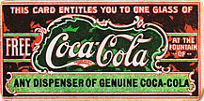
Өнімнің тарихы:
1886 жылы Атланта мен Фултон округі алкогольге тыйым салу туралы заң қабылдаған кезде, Пембертон Француз-корсикалық шараптың алкогольсіз нұсқасы Coca-Cola-ны әзірлеумен жауап берді. Ол "Кока-кола: ішімдік ішуден бас тарту" ретінде сатылды, бұл көптеген адамдарға ұнады, өйткені алкогольден бас тарту қозғалысы осы уақытта кеңінен қолдау тапты[1]. Алғашқы сатылымдар 1886 жылы 8 мамырда Джорджия штатының Атланта қаласындағы Джейкоб дәріханасында болды[12], ол бастапқыда бір стақанға бес центтен сатылды[13]. Сода бар дәріхана машиналары сол кезде Америка Құрама Штаттарында танымал болды, өйткені газдалған су денсаулыққа пайдалы[14] және Пембертонның жаңа сусыны патенттік дәрі ретінде сатылды және сатылды. Пембертон бұл көптеген ауруларға, соның ішінде морфинге тәуелділікке, асқазанның бұзылуына, жүйке ауруларына, бас ауруларына, импотенцияға қарсы дәрі деп мәлімдеді. Пембертон сусынның алғашқы жарнамасын сол жылы 29 Мамырда Atlanta Journal журналында жариялады.

Slide 7
Құрамы:
Компонентами «классического» варианта «Кока-колы» являются^{[44]}:
очищенная газированная вода;
сахар;
натуральный краситель карамель;
регулятор кислотности ортофосфорная кислота;
натуральные ароматизаторы;
кофеин.

Slide 8
Айналымдар:
Айналымдар:
Пайда:
Актив:
Жеке Капитал:
Компания:

Slide 9
Экологиясы:
Компания жылына шамамен 3 миллион тонна пластикалық қаптама шығарады, бұл минутына шамамен 200 мың пластикалық бөтелкеге тең.
Break free from plastic экологиялық ұйымының 2019 жылғы мәліметтері бойынша, "Кока-Кола" бренді әлемдік пластикалық қалдықтарға ең көп үлес қосады.

Slide 10
Пайдаланылған әдибиеттер:
CCI Kazakhstan. CCI Kazakhstan. 2019 жылдың 20 шілдесінде мұрағатталған.
↑ CCI Kazakhstan. CCI Kazakhstan. 2019 жылдың 21 шілдесінде мұрағатталған.
↑ Coca-Cola ҚР-да қанша ақша табады және дағдарыс кезінде не үнемдейді. Forbes Kazakhstan. 2019 жылдың 21 шілдесінде мұрағатталған.
↑ Coca-Cola Almaty Bottlers LLP. 2019 жылдың 20 шілдесінде мұрағатталған.
↑ Салық аударымдары. Кока-Кола Алматы Боттлерс. 2019 жылдың 20 шілдесінде мұрағатталған.
↑ "КОКА-КОЛА АЛМАТЫ БОТТЛЕРС" ЖШС. 2019 жылдың 20 шілдесінде мұрағатталған.

Slide 11
Назарларыңызға рахмет!

